Slide 1
ज्ञान,विज्ञान आणि सुसंस्कार यासाठी शिक्षण प्रसार-शिक्षणमहर्षी डों. बापुजीसाळुंखे
स्वामी विवेकानंद शिक्षण संस्था कोल्हापूर
पद्मभूषण डॉ.वसंतरावदादा पाटील महाविद्यालय तासगाव, जि-सांगली.
बी.ए.भाग ३, सेमिस्टर V
भारताचा प्राकृतिक भूगोल
विषय- हवामान (प्रस्तावना, मान्सूनचा अर्थ, निर्मिती, )
प्रा.एस.एस.गावीत (सहा. प्राध्यापक)
भूगोल विभाग
sunilgavit111@gmail.com (Afilated shivaji university kolhapur)

Slide 2
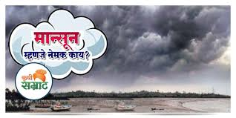
मान्सून म्हणजे काय ?

Slide 3
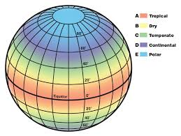
CLIMATE
भारताचे कटीबंधीय स्थान.

Slide 4
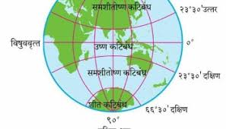
भारताचे कटीबंधीय स्थान

Slide 5
मान्सून किवा मौसमचा अर्थ.
अरबी व्यापारी लोक.
अरेबिक शब्द - ‘Mosusim’
ऋतुनुसार दिशा बदलणार्‍या वार्‍यासंबंधी.

Slide 6
मान्सून
प्रस्तावना: 1) उष्ण कटीबंध 2) समशीतोष्ण कटीबंध 3) शीत कटीबंध .
मान्सून आशिया.
आग्नेय व दक्षिण आशिया.
उदा. मान्सून आशिया - चीन, जपान, इंडोचायना, म्यानमार

Slide 7
मान्सूनची निर्मिती.
भारताचे हवामान उष्ण प्रदेशीय.
ऋतुनुसार बदलणारे वारे.
निर्मिती – खंड व महासागर यांचे तापणे व थंड होणे.यांचे भिन्न गुणधर्म.
विषुववृतीय कमी दाबचा पट्टा.
नैऋत्यमान्सून वारे.
ईशान्य मान्सून वारे.

Slide 8
Thank you

